Slide 1

CGI
Common Gateway Interface
ซีจีไอ

Slide 2

ผู้จัดทำโครงงาน
นส. จิราพร ละมูล 40010138 3D
นายณัฐวุฒิ วัฒนวงค์พิทักษ์ 40010237 3D

Slide 3
ร้องขอ
ร้องขอ
Client
Server
Internet
ผลลัพธ์
ผลลัพธ์
แบบจำลองไคลเอ็นต์/เซิร์ฟเวอร์

Slide 4

โครงสร้างข้อมูล
โพรโตคอลเอชทีทีพี
ข้อมูลบอกว่าร้องขอหรือตอบสนอง
เฮดเดอร์ที่ 1
เฮดเดอร์ที่ 2
...
เฮดเดอร์เอชทีทีพี
บรรทัดว่าง
บล็อกของข้อมูลจริง

Slide 5

การโต้ตอบระหว่างไคลเอ็นต์/เซิร์ฟเวอร์
1.ข้อความร้องขอ (Request)
เมธอด GET
เมธอด Head
เมธอด POST
2.ข้อความตอบสนอง (Response)

Slide 6
การร้องขอด้วยเมธอด
G
E
T
GET /news/current.html HTTP/1.0
บรรทัดที่บอกว่าเป็นการร้องขอ
User-Agent: mozila/4.03 (en) (Win95;I)
Accept: image/gif, image/jpeg, */*
Accept-Language: en
Accept-Charset: ISO-8859-1,*,utf-8
Cache-Control: max-age=259200
เฮดเดอร์
เอชทีทีพี
เฮดเดอร์
บรรทัดว่าง
บล็อกข้อมูล

Slide 7
การร้องขอด้วยเมธอด
H
E
A
D
HEAD /index.html HTTP/1.0
บรรทัดที่บอกว่าเป็นการร้องขอ
User-Agent: mozila/4.03 (en) (Win95;I)
Accept: image/gif, image/jpeg, */*
Accept-Language: en
Accept-Charset: ISO-8859-1,*,utf-8
Cache-Control: max-age=259200
เฮดเดอร์
เอชทีทีพี
เฮดเดอร์
บรรทัดว่าง

Slide 8
การร้องขอด้วยเมธอด
P
O
S
T
POST /cgi-bin/call.cgi HTTP/1.0
ร้องขอโดยเมธอด POST
……….
……….
Content-Type: application/x-www-form-urlencoded
Content-Length:57
……….
เฮดเดอร์
เอชทีทีพี
เฮดเดอร์
บรรทัดว่าง
Name=somchai&number=4954404&
message=test+send
บล็อกข้อมูล

Slide 9
การตอบสนอง (Response)
HTTP/1.0 200 OK
บรรทัดสถานะ
เฮดเดอร์
เอชทีทีพี
เฮดเดอร์
Date: Sat,03 Dec 1998 02:05:39
Content-type: text/html
Content-Length: 96
บรรทัดว่าง
<html>
<head><title>HELLO</title></head>
<body>
Under Construction
</body>
</html>
บล็อกข้อมูล

Slide 10
Common Gateway Interface
ซีจีไอ
โปรแกรม/สคริปต์ตัวกลางที่เชื่อมต่อระหว่างเซิร์ฟเวอร์และไคลเอ็นต์
โดยสามารถเรียกใช้ฟังก์ชันการทำงานต่าง ๆ ของเซิร์ฟเวอร์

Slide 11

เว็บบราวเซอร์
Client
ร้องขอผ่านฟอร์ม
FORM
เซิร์ฟเวอร์
ตอบสนอง
ผู้ใช้
เรียกใช้ซีจีไอ
ตอบสนอง
CGI
ซีจีไอ
การทำงานของซีจีไอ
CGI

Slide 12

รูปแบบฟอร์ม
1. <FORM>………….</FORM>
2. <INPUT>
3. <SELECT>……….</SELECT>
4. <TEXTAREA>…..</TEXTAREA>

Slide 13
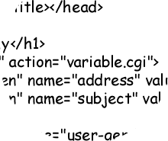
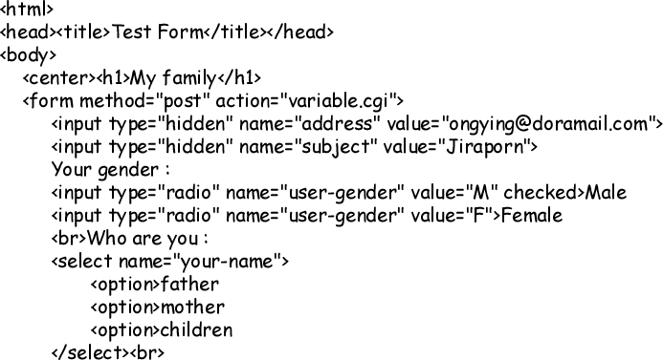
การเรียกใช้ซีจีไอ

Slide 14
หลักการทำงานของซีจีไอ
1. รับข้อมูล
POST
CONTENT_LENGTH
GET
QUERY_STRING
2. เข้ารหัสข้อมูล
3. ส่งผลลัพธ์กลับไปยังไคลเอ็นต์

Slide 15

ตัวแปรแวดล้อม
Environment variable
เป็นตัวแปรที่ใช้เก็บข้อมูลทั้งของฝั่งไคลเอ็นต์และ
ฝั่งเซิร์ฟเวอร์ โดยเซิร์ฟเวอร์จะสร้างเมื่อมีการร้องขอ
ข้อมูลของเซิร์ฟเวอร์
ข้อมูลของไคลเอ็นต์
รายละเอียดการร้องขอ

Slide 16
การประยุกต์ใช้ซีจีไอ
Guestbook
counter
Search
Webboard
Pay-Per-Click

